Slide 1
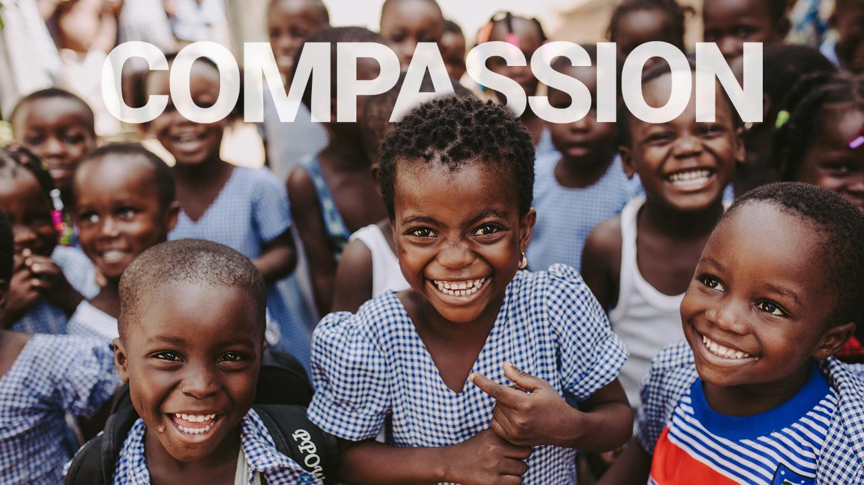

Slide 2
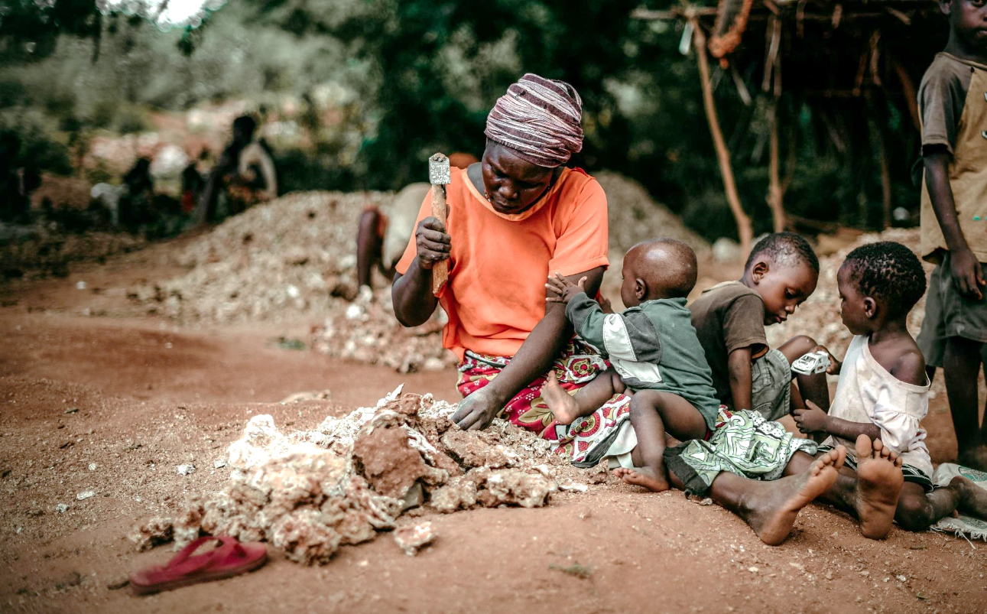
Extreme Armoede
Wereldwijd leven 700 miljoen mensen onder de armoede grens van € 1,60 per dag. Onder hen 385 miljoen kinderen.

Slide 3
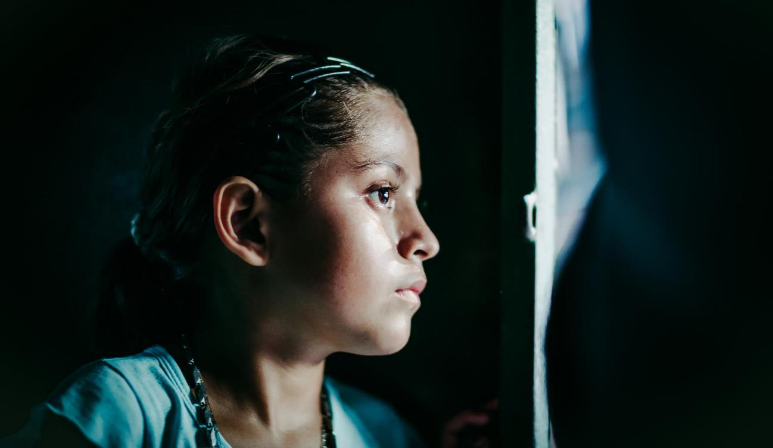
Kinderen hebben rechten
Ieder kind verdient het om gekend, geliefd en beschermd te zijn. Zij hebben recht op een gezonde ontwikkeling en een hoopvolle toekomst.

Slide 4
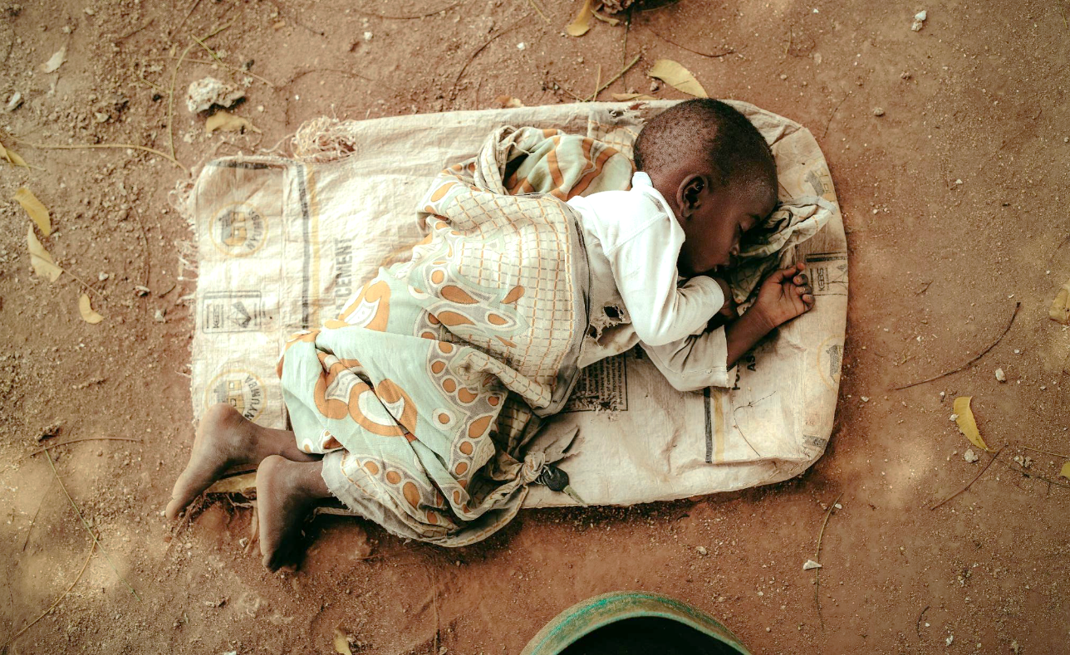
Kindontwikkeling
Kindsponsoring richt zich op de individuele ontwikkeling van een kind binnen zijn of haar culturele context. Een kind krijgt hulp op cognitief, geestelijk, sociaal-emotioneel en fysiek vlak. Wereldwijd: 2 miljoen Compassion-sponsorkinderen.

Slide 5
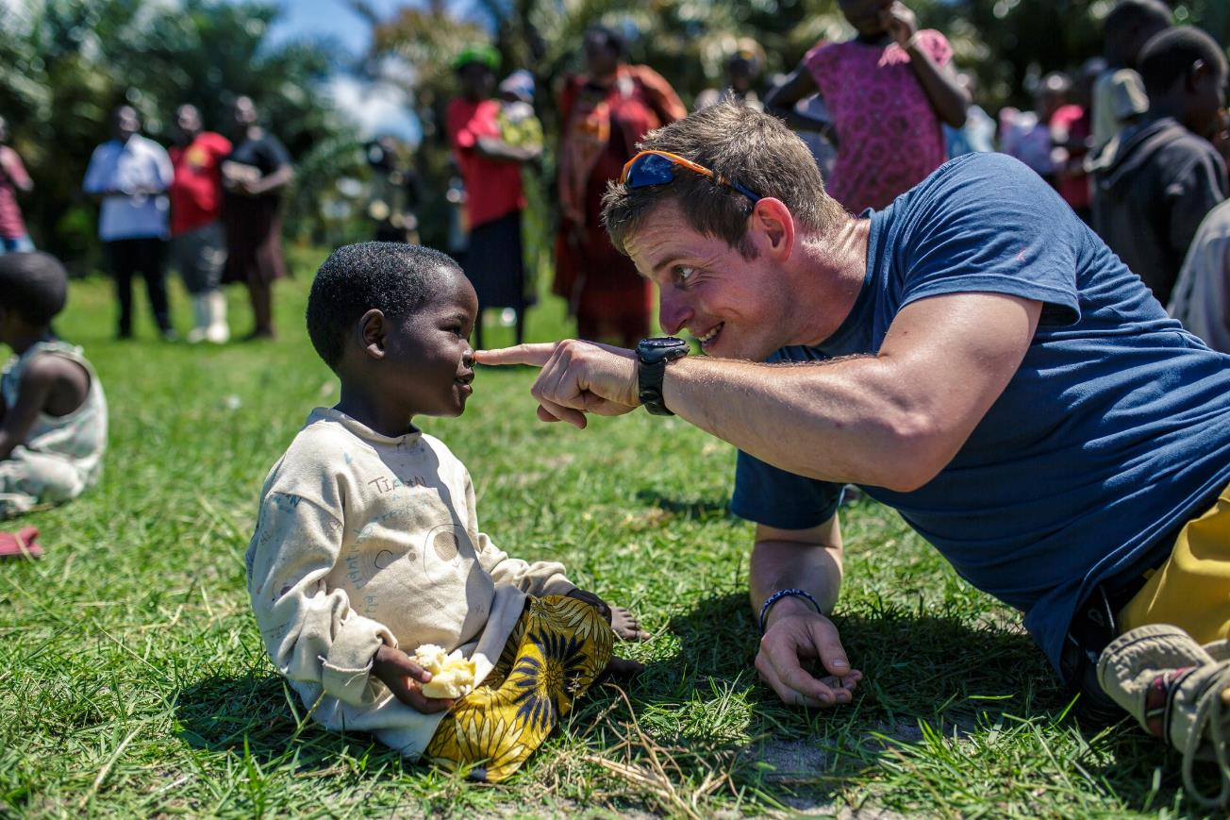
De sponsor
Een sponsor maakt kindontwikkeling mogelijk door geld te doneren, te bidden en briefcontact te hebben.
Nederland: 45.000 sponsors.

Slide 6
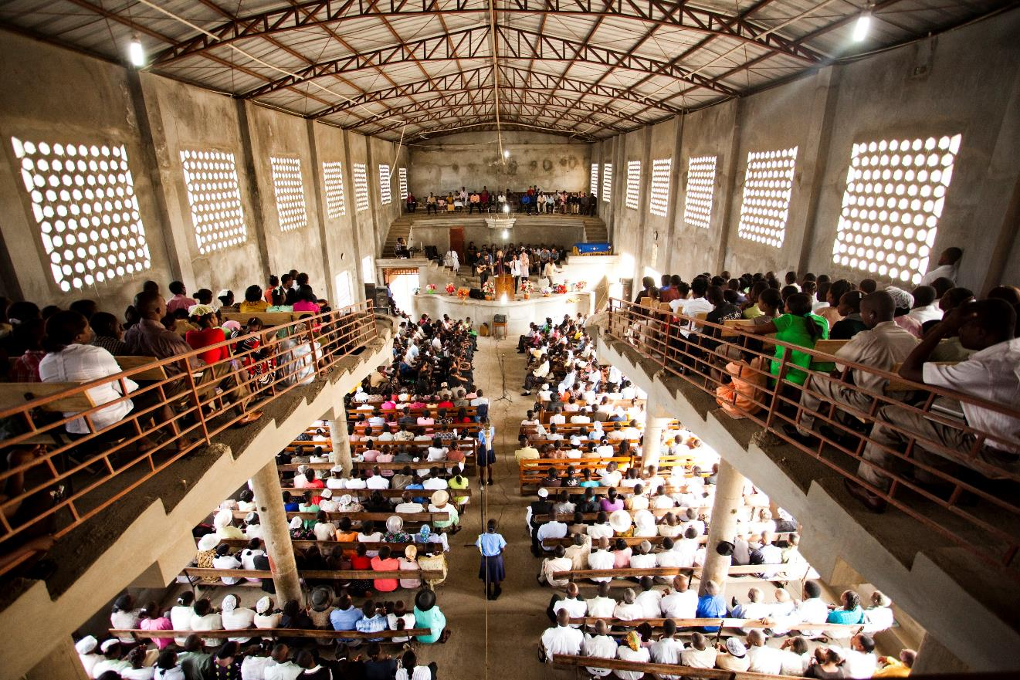
De kerk
Ruim 7000 lokale kerken (25 landen) zijn verantwoordelijk voor de uitvoering van Compassion-programma’s en projecten. Compassion faciliteert hen.

Slide 7
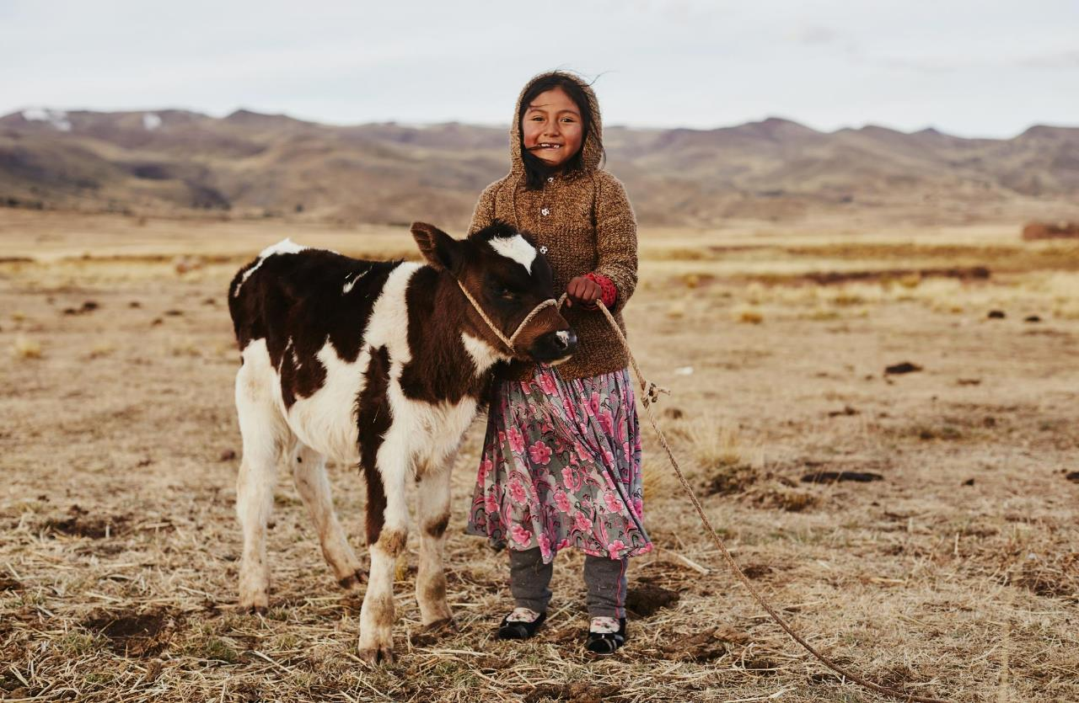
Aanvullende fondsen
Soms hebben kinderen extra hulp nodig. Deze hulp wordt betaald vanuit verschillende aanvullende fondsen.
Sponsor of geen sponsor: een bijdrage is van harte welkom.

Slide 8
Jezus staat centraal
voor kinderen in armoede
via lokale kerken

